Slide 1
Design Pattern Proxy
Thomas DEBRAY

Slide 2
Sommaire
Définition
Utilités
Exemple pratique
Représentation générique
Démonstration
Aller plus loin
Sources

Slide 3
Définition
Design pattern de catégorie structurelle
Couche « transparente »
Se substitue à l’objet réel
Notes:
Ajoute une couche d’abstraction entre le client et l’objet qu’il utilise. Le Proxy implémente la même interface que l’objet réel, permettant ainsi de le substituer sans que le client ne s’en aperçoive.

Slide 4
Utilités
Contrôle d’accès
Cache
Lazy initialization
Proxy de sécurité
Proxy de cache
Proxy virtuel
Notes:
Proxy de sécurité : Un Proxy de sécurité est utilisé pour gérer l'accès à des ressources sensibles. Il peut effectuer des vérifications d'authentification ou de sécurité avant de permettre au client d'accéder à l'objet réel.
Proxy de cache : Un Proxy de cache conserve une copie en mémoire des résultats des opérations coûteuses d'un objet réel. Lorsqu'une opération identique est demandée, le Proxy peut renvoyer directement le résultat mis en cache, évitant ainsi la nécessité de recalculer ou de récupérer les données.
Proxy virtuel : Un Proxy virtuel permet de retarder le chargement d'objets volumineux ou coûteux jusqu'à leur première utilisation. Par exemple, un Proxy peut être utilisé pour charger une image seulement au moment où elle doit être affichée à l'écran.

Slide 5
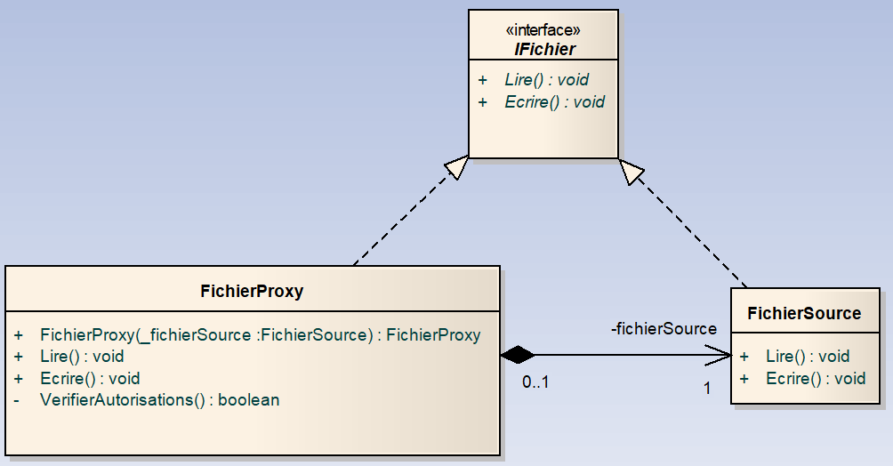
Exemple pratique
Accès fichier

Slide 6
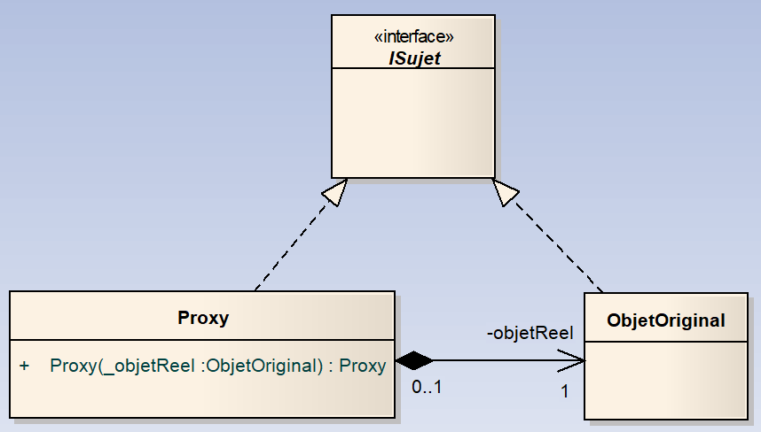
Représentation générique

Slide 7
Démonstration
Place au code

Slide 8
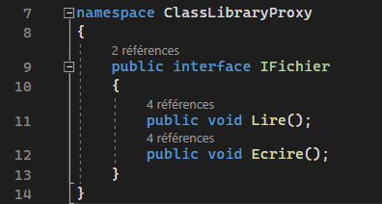
Démonstration
Interface du sujet : fichier

Slide 9
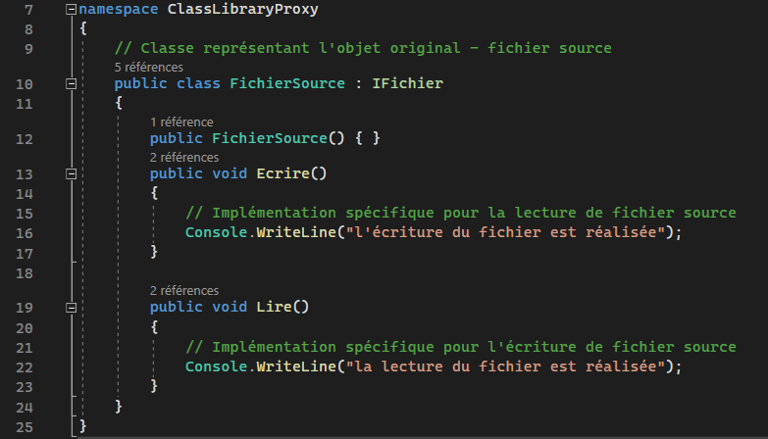
Démonstration
Classe objet original :
fichier source

Slide 10
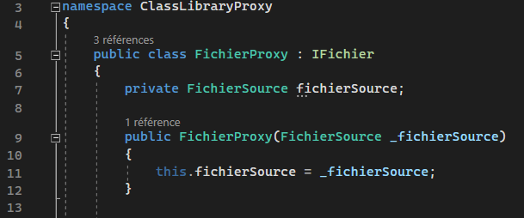
Démonstration
Classe Proxy :
fichier proxy 1/3

Slide 11
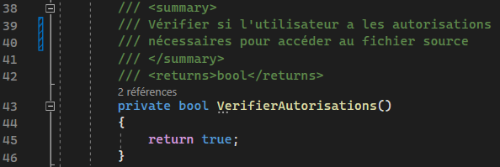
Démonstration
Classe Proxy :
fichier proxy 2/3

Slide 12
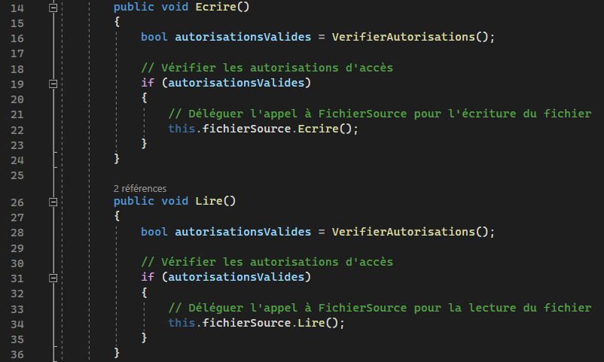
Démonstration
Classe Proxy :
fichier proxy 3/3

Slide 13
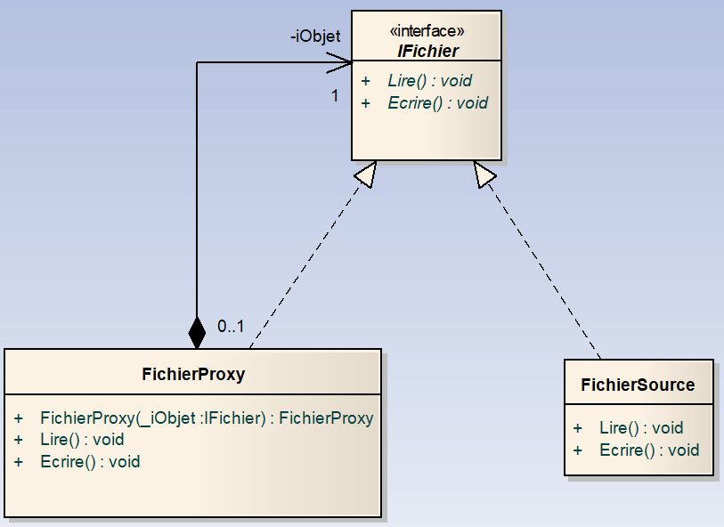
Aller plus loin
Empilement de proxy

Slide 14
Sources
Site Learning studio ai – consulté le 18/07/23
https://learningstudioai.com/
Site Refactoring Guru – consulté le 18/07/23
https://refactoring.guru/design-patterns/proxy
Site Wikipedia – consulté le 23/07/23
https://en.wikipedia.org/wiki/Proxy_pattern

